Slide 1
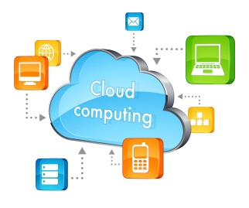
การประมวลผลแบบคลาวด์(Cloud Computing)
บทที่ 1
1.1 ความหมาย
สถาบันมาตรฐานและเทคโนโลยีแห่งชาติของสหรัฐอเมริกาให้คำจำกัดความ “cloud” ว่า มาจากคำในภาษาอังกฤษที่แปลว่า เมฆ หมายถึงอินเทอร์เน็ตโดยรวมในรูปของโครงสร้างพื้นฐาน (เปรียบเหมือนระบบไฟฟ้า ประปา ที่อยู่ในอินเตอร์เน็ต) ที่พร้อมให้บริการกับผู้ใช้งานเมื่อมีความต้องการใช้ผู้ให้บริการการประมวลผลแบบกลุ่มเมฆส่วนใหญ่ จะให้บริการในลักษณะของเว็บแอปพลิเคชัน โดยให้ผู้ใช้ทำงานผ่านเว็บเบราว์เซอร์ ขณะเดียวกันซอฟต์แวร์และข้อมูลทั้งหมดจะถูกเก็บไว้บนเซิร์ฟเวอร์ของผู้ให้บริการ
หลักสูตรวิทยาการคอมพิวเตอร์ คณะวิทยาศาสตร์และเทคโนโลยี มหาวิทยาลัยสวนดุสิต กรุงเทพฯ 10300
Computer Science Program : 295 Ratchasima Rd. Suan Dusit University 10300 Thailand
โทรศัพท์ : 02 244 5690-1 Web Site--> http://comsci.sci.dusit.ac.th/
ผู้ช่วยศาสตราจารย์จุฑาวุฒิ จันทรมาลี

Slide 2
การประมวลผลแบบคลาวด์(Cloud Computing)
บทที่ 1
1.1 ความหมาย
การประมวลผลแบบกลุ่มเมฆนั้น ถูกอธิบายถึงโมเดลรูปแบบใหม่ของเทคโนโลยีสารสนเทศในการใช้งานบนอินเทอร์เน็ตที่เน้นการขยายตัวได้อย่างยืดหยุ่น สามารถที่จะปรับขนาดได้ตามความต้องการของผู้ใช้ และมีการจัดสรรทรัพยากรโดยเน้นการทำงานระยะไกลอย่างง่าย ที่ใช้อินเทอร์เน็ตเป็นโครงสร้างพื้นฐาน
ตัวอย่าง การประมวลผลแบบกลุ่มเมฆที่เป็นที่รู้จัก เช่น ยูทูบ โดยที่ผู้ใช้สามารถเก็บวิดีโอออนไลน์ได้ โดยไม่ต้องมีความรู้ในการสร้างระบบวิดีโอออนไลน์ หรือในระบบเครือข่ายสังคมออนไลน์ต่าง ๆ เป็นต้น
หลักสูตรวิทยาการคอมพิวเตอร์ คณะวิทยาศาสตร์และเทคโนโลยี มหาวิทยาลัยสวนดุสิต กรุงเทพฯ 10300
Computer Science Program : 295 Ratchasima Rd. Suan Dusit University 10300 Thailand
โทรศัพท์ : 02 244 5690-1 Web Site--> http://comsci.sci.dusit.ac.th/
ผู้ช่วยศาสตราจารย์จุฑาวุฒิ จันทรมาลี

Slide 3
การประมวลผลแบบคลาวด์(Cloud Computing)
บทที่ 1
1.2 ประวัติความเป็นมา
Cloud computing เชื่อว่าจะได้รับการคิดค้นโดย Joseph Carl Robnett Licklider ในปี 1960 กับการทำงานของเขาใน ARPANET เพื่อเชื่อมโยงผู้คนและข้อมูลจากทุกที่ทุกเวลา แต่ Kurt Vonnegut กล่าวถึงในหนังสือSirens of Titan (1959) ของเขา กล่าวถึงคลาวด์ว่า “เป็นการลดภาระสำหรับทุกคน” ในปี 1994 AT&T เปิดตัว PersonaLink บริการแพลตฟอร์มออนไลน์สำหรับการสื่อสารส่วนบุคคลและธุรกิจและผู้ประกอบการการจัดเก็บข้อมูล เป็นหนึ่งในคนแรกๆ ที่จะเป็นการบริการโดยมีพื้นฐานจากเว็บ และการอ้างอิงในโฆษณาของพวกเขาบอกว่า “คุณสามารถคิดถึงสถานประชุมอิเล็กทรอนิกส์คิดถึงบริการของเรา ที่เรียกว่า กลุ่มเมฆ”
หลักสูตรวิทยาการคอมพิวเตอร์ คณะวิทยาศาสตร์และเทคโนโลยี มหาวิทยาลัยสวนดุสิต กรุงเทพฯ 10300
Computer Science Program : 295 Ratchasima Rd. Suan Dusit University 10300 Thailand
โทรศัพท์ : 02 244 5690-1 Web Site--> http://comsci.sci.dusit.ac.th/
ผู้ช่วยศาสตราจารย์จุฑาวุฒิ จันทรมาลี

Slide 4
การประมวลผลแบบคลาวด์(Cloud Computing)
บทที่ 1
1.2 ประวัติความเป็นมา
Amazon Web Services เปิดตัวบริการการจัดเก็บข้อมูลของพวกเขาบนเมฆ AWS S3 ในปี 2006 และได้รับการยอมรับอย่างกว้างขวางและการยอมรับเป็นผู้จัดจำหน่ายการจัดเก็บข้อมูลของการบริการที่เป็นที่นิยมเช่น
หลักสูตรวิทยาการคอมพิวเตอร์ คณะวิทยาศาสตร์และเทคโนโลยี มหาวิทยาลัยสวนดุสิต กรุงเทพฯ 10300
Computer Science Program : 295 Ratchasima Rd. Suan Dusit University 10300 Thailand
โทรศัพท์ : 02 244 5690-1 Web Site--> http://comsci.sci.dusit.ac.th/
ผู้ช่วยศาสตราจารย์จุฑาวุฒิ จันทรมาลี

Slide 5
การประมวลผลแบบคลาวด์(Cloud Computing)
บทที่ 1
1.3 ส่วนประกอบของ Cloud Computing
Cloud computing จะต้องรองรับผู้ให้บริการจำนวนมาก และผู้ใช้บริการก็มีความคาดหวังไว้ว่า บริการหรือ applications ที่ได้นั้นจะต้องเป็นไปด้วยความรวดเร็ว,ปลอดภัย และ พร้อมที่จะใช้งานอยู่เสมอ ไม่ว่าจะอยู่ที่ไหน เวลาใดก็ตาม ดังนั้น ผู้ให้บริการ cloud computing จะต้องมีการติดตั้งโครงสร้างพื้นฐาน(Infrastructure) ของระบบที่มีคุณสมบัติดังต่อไปนี้
หลักสูตรวิทยาการคอมพิวเตอร์ คณะวิทยาศาสตร์และเทคโนโลยี มหาวิทยาลัยสวนดุสิต กรุงเทพฯ 10300
Computer Science Program : 295 Ratchasima Rd. Suan Dusit University 10300 Thailand
โทรศัพท์ : 02 244 5690-1 Web Site--> http://comsci.sci.dusit.ac.th/
ผู้ช่วยศาสตราจารย์จุฑาวุฒิ จันทรมาลี

Slide 6
การประมวลผลแบบคลาวด์(Cloud Computing)
บทที่ 1
1.3 ส่วนประกอบของ Cloud Computing
1.Transparency คือ ความพยายามที่จะทำให้เกิด balance ในการทำงานเมื่อมีการเรียกใช้ application จากผู้ใช้หลาย ๆ คนพร้อมกัน โดยจะกระจาย load หรืองานไปให้เครื่องหรือ server อื่น ๆ เพื่อช่วยในการทำงาน อย่างเช่น ปกติการให้บริการจะ run อยู่บน server ตัวเดียว แต่เมื่อไหร่ก็ตามมีผู้ใช้งานจำนวนมากและจำเป็นต้องใช้ server เพิ่มขึ้น transparency จะอนุญาตให้มีการประสานงานกับ server อื่น ๆ ได้โดยที่ไม่ต้องขัดจังหวะการทำงานหรือต้องติดตั้งระบบกันใหม่ อย่างนี้เป็นต้นส่วน application delivery หรือการให้บริการระบบงาน จะช่วยตอบสนองความต้องการให้ application และข้อมูลทุกรูปแบบได้ทันที ไม่ว่าจะเป็นที่ไหนและเวลาใดก็ตาม
หลักสูตรวิทยาการคอมพิวเตอร์ คณะวิทยาศาสตร์และเทคโนโลยี มหาวิทยาลัยสวนดุสิต กรุงเทพฯ 10300
Computer Science Program : 295 Ratchasima Rd. Suan Dusit University 10300 Thailand
โทรศัพท์ : 02 244 5690-1 Web Site--> http://comsci.sci.dusit.ac.th/
ผู้ช่วยศาสตราจารย์จุฑาวุฒิ จันทรมาลี

Slide 7
การประมวลผลแบบคลาวด์(Cloud Computing)
บทที่ 1
1.3 ส่วนประกอบของ Cloud Computing
2. Scalability คือ สามารถปรับขนาดระบบได้ตามภาระงาน
3. Intelligent Monitoring มีระบบที่สามารถตรวจสอบได้ว่า application หรือ
service มีปัญหาอะไร ตรงไหนบ้าง
4. Security เนื่องจากข้อมูลทั้งหมดจะถูกเก็บไว้ใน cloud ซึ่งก็มีความเสี่ยง ดังนั้นข้อมูลที่สำคัญๆอาจจะถูกขโมยหรือเกิดความเสียหายจากการโจมตีระบบได้
หลักสูตรวิทยาการคอมพิวเตอร์ คณะวิทยาศาสตร์และเทคโนโลยี มหาวิทยาลัยสวนดุสิต กรุงเทพฯ 10300
Computer Science Program : 295 Ratchasima Rd. Suan Dusit University 10300 Thailand
โทรศัพท์ : 02 244 5690-1 Web Site--> http://comsci.sci.dusit.ac.th/
ผู้ช่วยศาสตราจารย์จุฑาวุฒิ จันทรมาลี

Slide 8
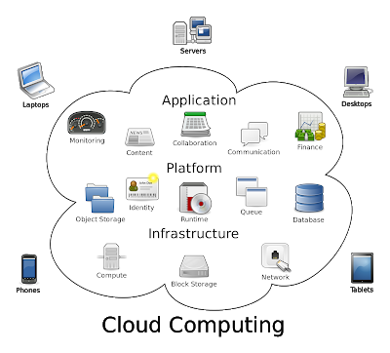
การประมวลผลแบบคลาวด์(Cloud Computing)
บทที่ 1
1.4 สถาปัตยกรรมของ Cloud Computing
หลักสูตรวิทยาการคอมพิวเตอร์ คณะวิทยาศาสตร์และเทคโนโลยี มหาวิทยาลัยสวนดุสิต กรุงเทพฯ 10300
Computer Science Program : 295 Ratchasima Rd. Suan Dusit University 10300 Thailand
โทรศัพท์ : 02 244 5690-1 Web Site--> http://comsci.sci.dusit.ac.th/
ผู้ช่วยศาสตราจารย์จุฑาวุฒิ จันทรมาลี

Slide 9
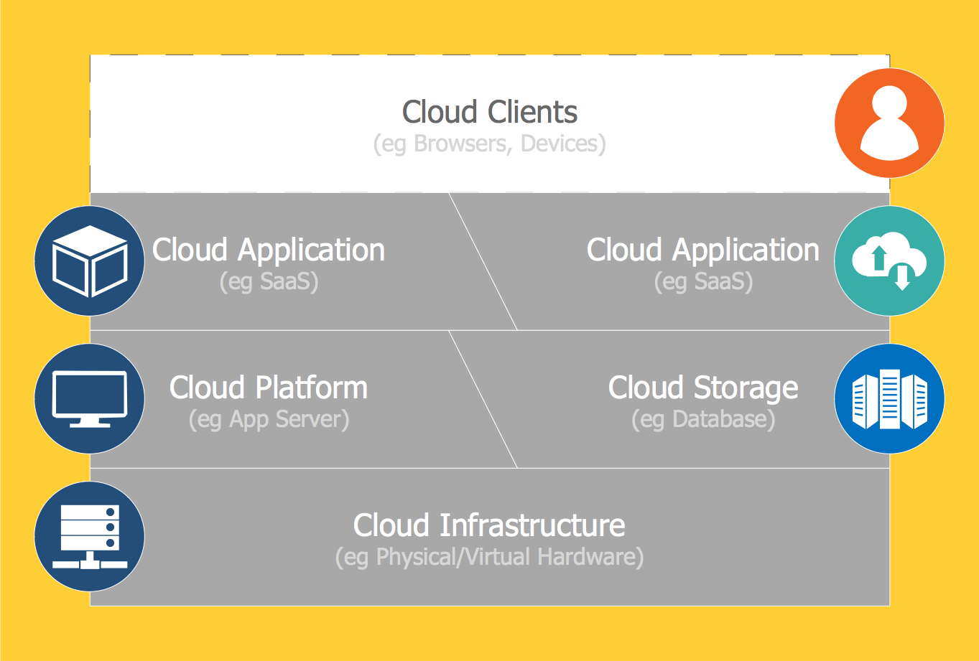
การประมวลผลแบบคลาวด์(Cloud Computing)
บทที่ 1
1.4 สถาปัตยกรรมของ Cloud Computing
หลักสูตรวิทยาการคอมพิวเตอร์ คณะวิทยาศาสตร์และเทคโนโลยี มหาวิทยาลัยสวนดุสิต กรุงเทพฯ 10300
Computer Science Program : 295 Ratchasima Rd. Suan Dusit University 10300 Thailand
โทรศัพท์ : 02 244 5690-1 Web Site--> http://comsci.sci.dusit.ac.th/
ผู้ช่วยศาสตราจารย์จุฑาวุฒิ จันทรมาลี

Slide 10
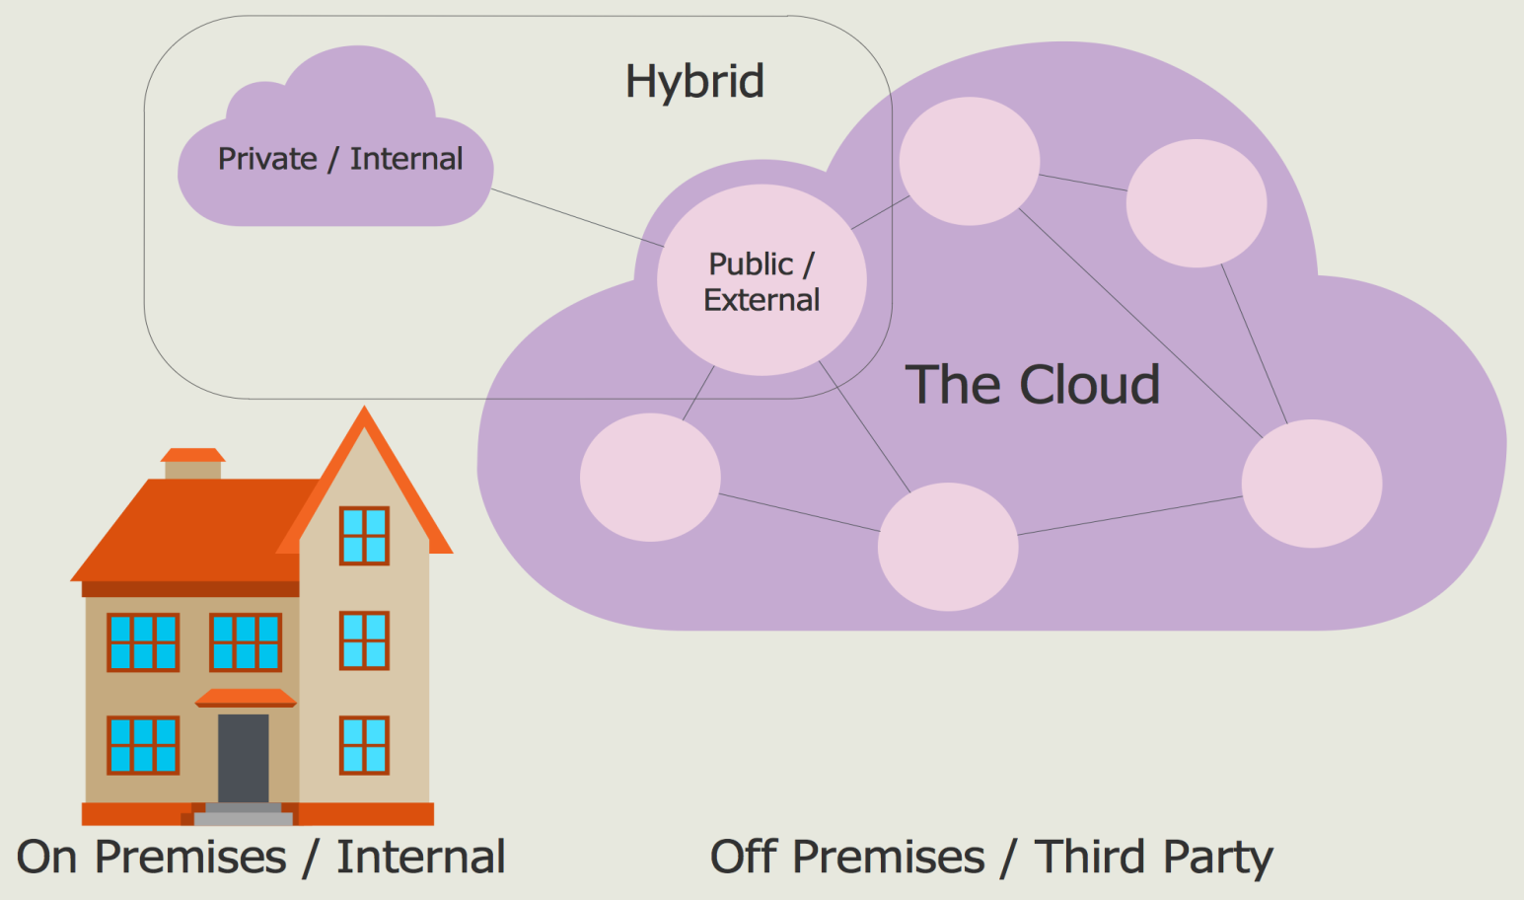
การประมวลผลแบบคลาวด์(Cloud Computing)
บทที่ 1
1.5 Cloud Computing Types
หลักสูตรวิทยาการคอมพิวเตอร์ คณะวิทยาศาสตร์และเทคโนโลยี มหาวิทยาลัยสวนดุสิต กรุงเทพฯ 10300
Computer Science Program : 295 Ratchasima Rd. Suan Dusit University 10300 Thailand
โทรศัพท์ : 02 244 5690-1 Web Site--> http://comsci.sci.dusit.ac.th/
ผู้ช่วยศาสตราจารย์จุฑาวุฒิ จันทรมาลี

